Slide 1


КУРСОВА РОБОТА
з курсу «Проектування інформаційних систем»
на тему: РОЗРОБЛЕННЯ ІНФОРМАЦІНОЇ СИСТЕМИ
«КАТАЛОГ КАСТОМНИХ МУЗИЧНИХ ІНСТРУМЕНТІВ»
Назва сайту:
GuitarShop
Виконав:
студент групи КН-310
Мойсак Юрій Ігорович
Науковий керівник:
к. фіз-мат. наук, асистент кафедри САПР
Климкович Тамара Анатоліївна

Slide 2

GuitarShop
Мета:
Розробити інформаційну систему, яка дозволяє користувачам додавати власні товари, переглядати й замовляти їх
Завдання:
Реалізувати базу даних для роботи з системою
Встановити зв’язки між таблицями взаємодії
Створити зручний користувацький інтерфейс
Підключити БД до створеного сайту
Реалізувати коректну роботу між користувацьким інтерфейсом та БД
Протестувати коректну роботу системи

Slide 3
GuitarShop
Актуальність роботи:
Провівши огляд гітарних магазинів можна побачити притаманні для всіх функції, такі як:
замовлення товару, пошук товару за певним фільтром, реалізація корзини та відправка зворотної форми після придбання товару.
Проте майже ні на одному не можна завантажувати дані про свої власні вироби – кастомні музичні інструменти. Що є дуже погано, оскільки існує чимало майстрів по виготовленню цих інструментів, які охоче хотіли б розвивати свій власний бізнес. Створена система надає такі можливості. Кожен користувач зможе власноруч виставити свій товар на продаж.

Slide 4
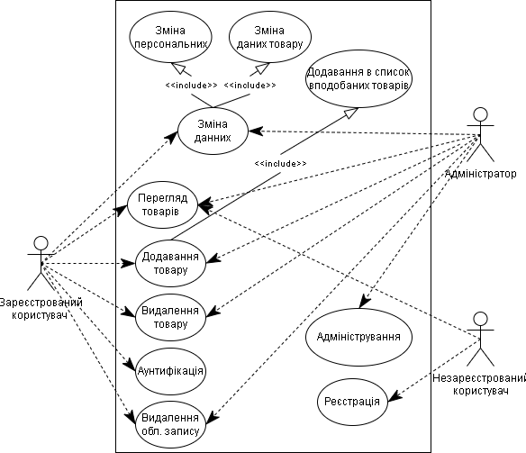
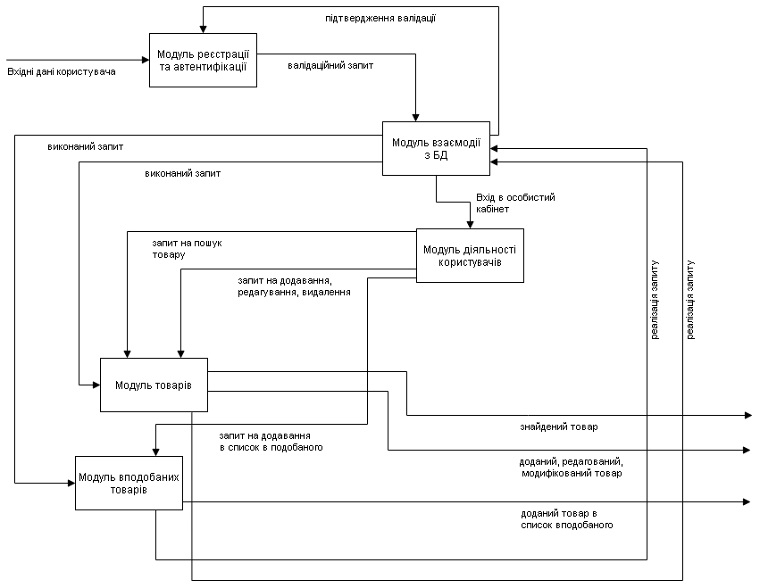
GuitarShop
UML діаграма:
Функціонально-логічна схема:

Slide 5
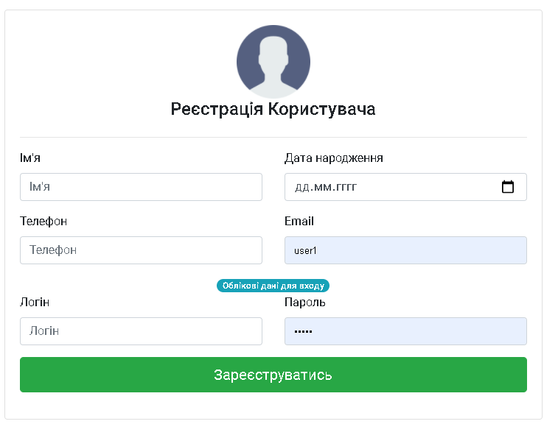
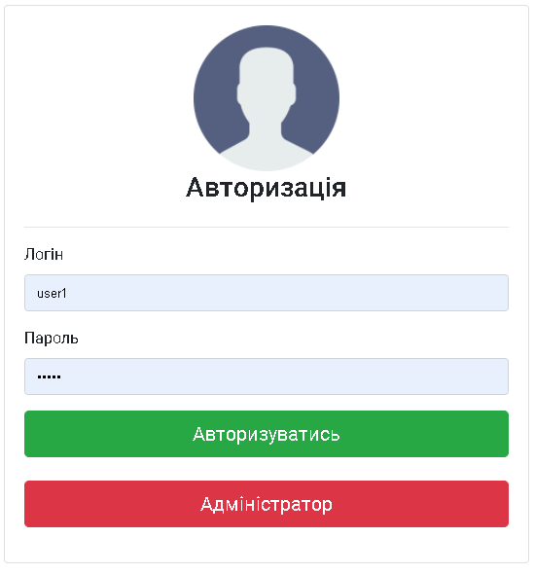
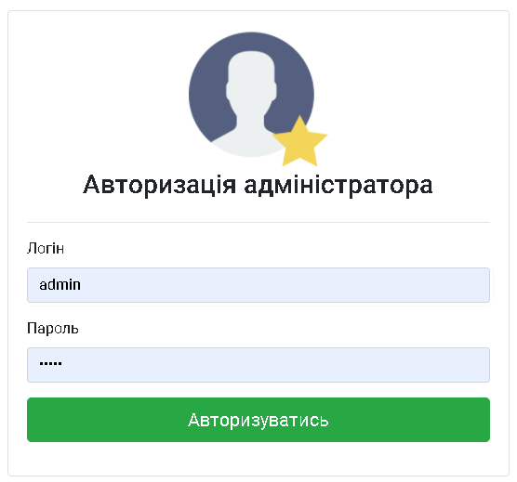
Реєстрація та авторизація:
GuitarShop

Slide 6
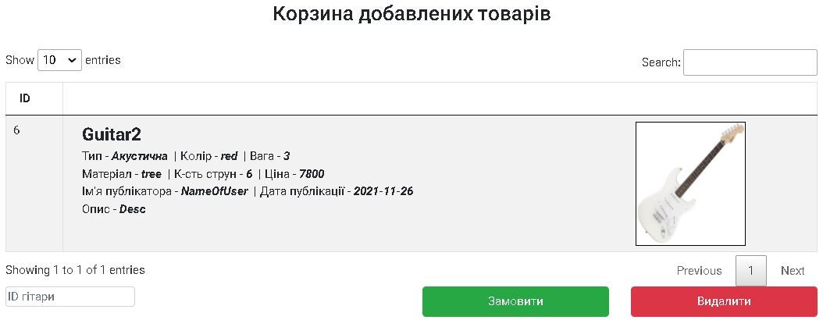
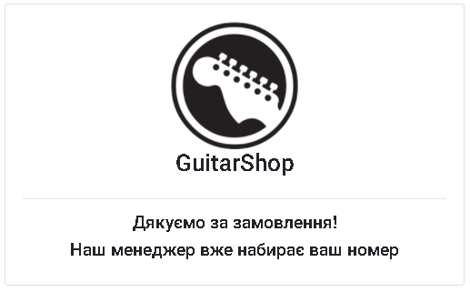
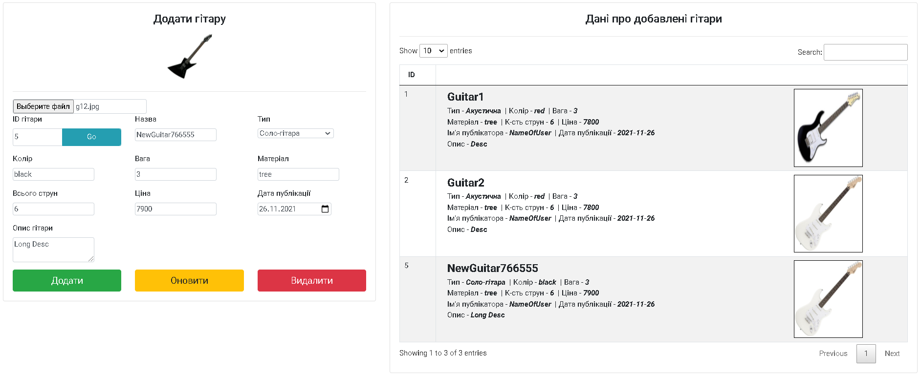
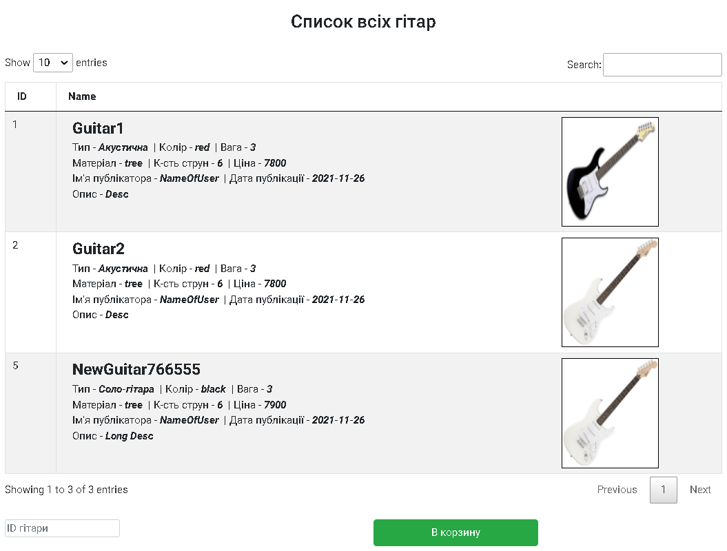
Взаємодія з товарами
GuitarShop

Slide 7
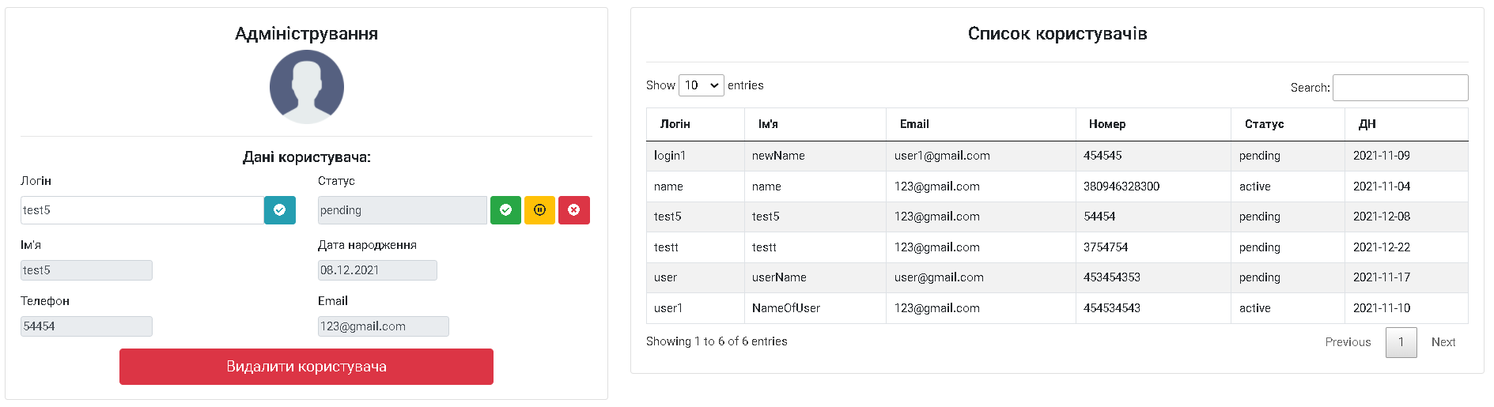
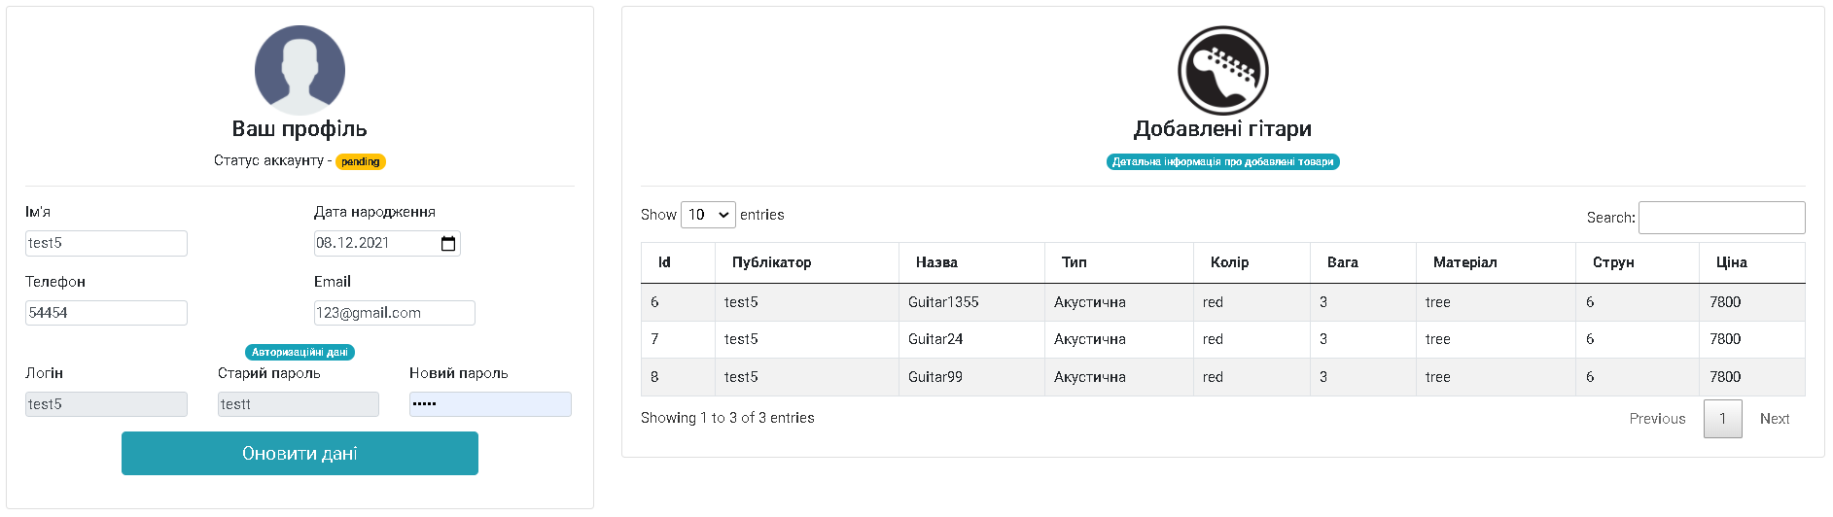
Адміністрування та профіль користувачів
GuitarShop

Slide 8
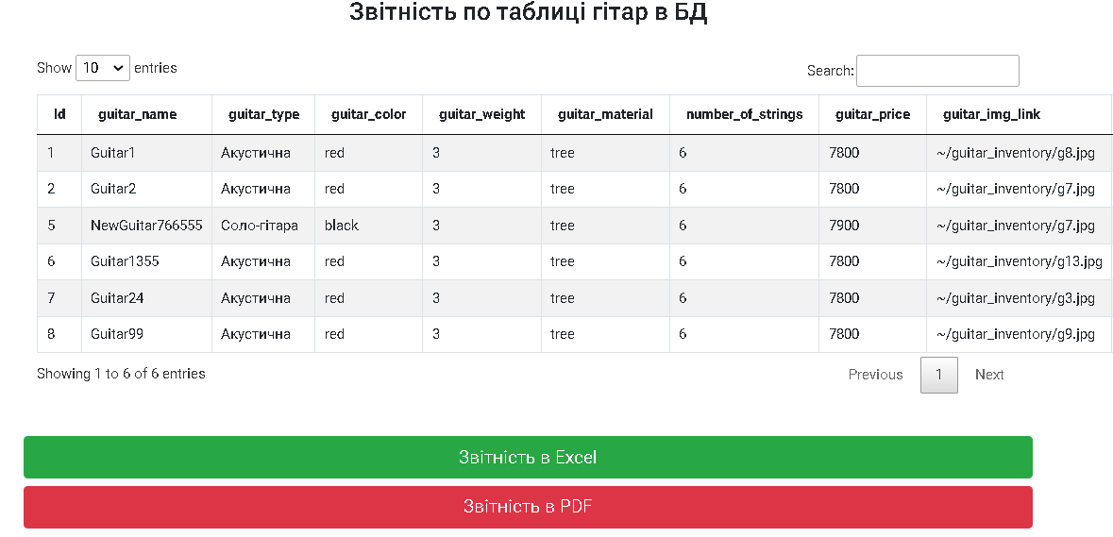
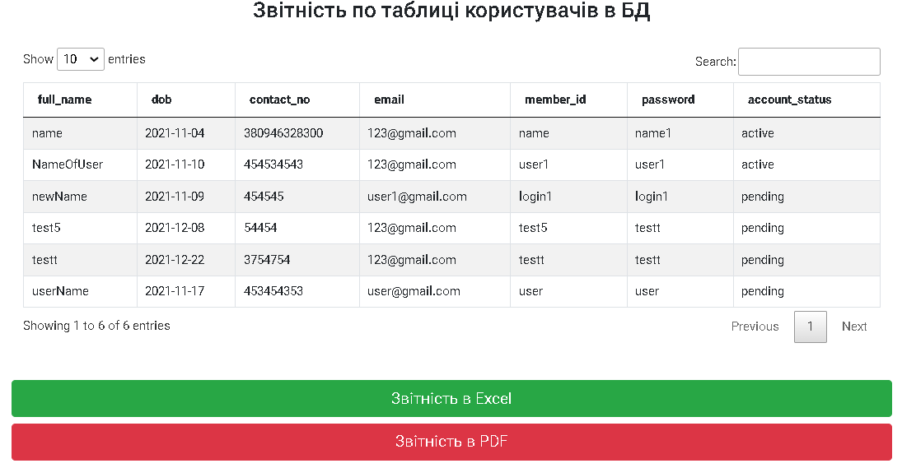
Створення звітностей
GuitarShop

Slide 9
GuitarShop
Висновки:
Проаналізовано актуальність та доцільність роботи
На основі проведених досліджень створено моделі та діаграми системи
Реалізовано структуру системи відповідно до моделей
Створено БД та зв’язки між таблицями в ній
Написано користувацький інтерфейс для взаємодії його з системою
Підключено проект до БД та реалізовано коректну її роботу з інтерфейсом
Проведено тестування створеної системи

Slide 10
GuitarShop
Дякую за увагу!

